Slide 1
Produkcioni sistemi
-Sistemi zasnovani na pravilima-

Slide 2
Uvod
Rana faza razvoja AI (50-tih i 60-tih godina) - razvoj tehnike zaključivanja
–
–
Nisu se oslanjale na znanje
Opšti sistemi za rešavanje problema
General Problem Solver (GPS)
Ovi sistemi su bili neuspešni
– Nova faza: Sistemi zasnovani na znanju (Knowledge Based System - KBS)

Slide 3
Sistemi zasnovani na znanju
Problem predstavljanja ljudskog znanja
Najpogodniji oblik su ako-onda (IF-THEN) pravila
Primeri:
– Ako je temperatura pacijenta veća od 38°C onda
treba prepisati lek za snžavanje temperature
Ako je svetlo na semaforu crveno onda se treba zaustaviti
–

Slide 4
Sistemi zasnovani na znanju
●
Prethodni primeri se zovu produkciona pravila
Produkcioni sistemi (engl. production systems)
Osnova: model produkcionog sistema
(kognitivna psihologija)
Newell i Simon, “Human problem Solving,” 1972.
Ljudsko saznanje može se modelovati ako-onda pravilima. Jedno pravilo - Jedan elementarni deo znanja (engl. chunk of knowledge).
●

Slide 5
Bitni pojmovi
Sinonimi
Sistemi zasnovani na pravilima (engl. rule based systems)
Produkcioni sistemi (engl. production systems), Ekspertni sistemi (engl. expert systems)
Sadrže znanje domenskog eksperta koje je dobijeno u procesu inženjerstva znanja
–
–

Slide 6
Psihološke osnove
Dugoročna memorija
–
–
Mozak se stimuliše opažajima
Takvi opažaji aktiviraju znanje u našoj
dugoročnoj memoriji
To su ako-onda pravila
–

Slide 7
Psihološke osnove
Kratkoročna memorija
– Privremena pohrana znanja za vreme postupka zaključivanja
Predstavlja broj atomskih elemenata znanja (knowledge chunks) koji mogu biti simultano razmatrani
Pravila koja mogu biti istovremeno aktivirana
–
–

Slide 8
Psihološke osnove
Saznajni proces
–
–
Pronalazi pravila koja će biti aktivirana opažajima
U produkcionom sistemu to je ekvivalentno mašini za zaključivanje
pronalazi pravila, rešava konflikte

Slide 9
Produkcioni sistemi
●
Model produkcionog sistema

Slide 10
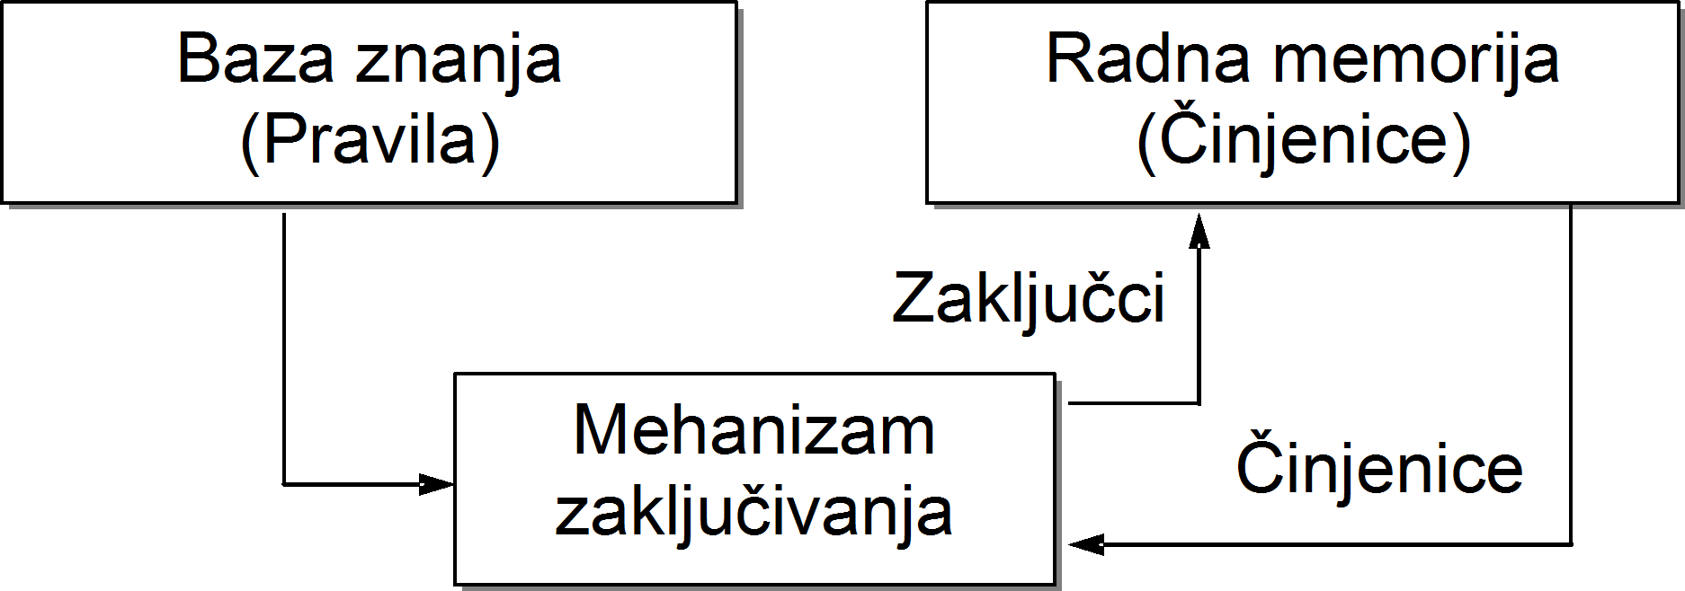
Produkcioni sistemi
●
Opšti model ekspertnog sistema zasnovanog na pravilima

Slide 11
Produkcioni sistemi
●
Arhitektura ekspertnih sistema zasnovanih na pravilima
Mehanizam zaključivanja
Radna memorija
Objašnjavanje
Baza znanja
Spoljni programi
Interfejs prema krajnjem korisniku
Interfejs prema Inženjeru znanja
11/45
Korisnik
Inženjer znanja

Slide 12
Sistemi zasnovni na pravilima
Ako ................ onda .................
uslov, stanje (engl.condition) premisa, antecedent
akcija, posledica
(engl. action) zaključak, konsekvens

Slide 13
Primeri pravila
Uslov-akcija
– Primer 1
Ako pada kiša onda ponesi kišobran
–
Primer 2
Ako se motor automobila ne može startovati i ako nema svetla
onda je problem u akumulatoru ili u kablovima

Slide 14
Primeri pravila
Premisa-zaključak
Primer 3
Ako je pacijent hronično lošeg opšteg stanja i pol pacijenta je ženski i
godine starosti < 30 i
pacijent ima simptom A i
biohemijski test pokazuje vrednost C,
onda je dijagnoza autoimuni hronični hepatitis
Stanje-posledica
–
●
– Primer 4
Ako je Marko student FON-a u Beogradu
onda je Marko student Beogradskog univerziteta

Slide 15
Analogija u logici
Implikacija A → B
–
–
Ako je A onda sledi B
A i B su logičke formule

Slide 16
Vrste znanja
●
Produkcioni sistemi su kombinacija dve vrste znanja:
1. činjeničnog (A je istinito) A
2. uslovnog (važi pravilo) A → B (B je istinito) B
MODUS PONENS

Slide 17
Opšti koncept produkcionih sistema
●
Produkcioni sistem je određen:
1. SKUPOM PRODUKCIONIH PRAVILA
●
produkcija je par uslov-akcija
2. RADNOM MEMORIJOM
baza činjenica koja sadrži opis tekućeg stanja sveta u postupku zaključivanja
3. CIKLUSOM PODUDARANJE-DELOVANJE
●
●
To je upravljački mahanizam koji se sastoji od toka akcija: podudaranje pattern-a (engl. pattern matching) rešavanje konflikata izborom pravila - izvršavanje pravila

Slide 18
Model produkcionog sistema

Slide 19
Primer produkcionog sistema
●
Primer
–
Produkcioni sistem za sortiranje stringova koji se sastoje od slova a, b i c
Pravila:
Produkciono pravilo je u konfliktnom skupu ako se uslovni deo pravila podudara sa stringom u radnoj memoriji
Pravilo koje pali bira se prema prioritetu (redni broj pravila)
Paljenjem pravila, podniz u radnoj memoriji koji se podudara s podnizom iz uslovnog dela pravila zamenjen je podstringom desnog dela pravila
–

Slide 20
Primer produkcionog sistema
Primer
– Produkcioni sistem za sortiranje stringova
Iteracija | Radna memorija |  | Skup konfliktnih pravila | Izbor pravila koje pali
1 | cbaca |  | 3, 1, 2 | 1
2 | cabca |  | 2 | 2
3 | acbca |  | 3, 2 | 2
4 | acbac |  | 1, 3 | 1
5 | acabc |  | 2 | 2
6 | aacbc |  | 3 | 3
7 | aabcc |  | Ø | Stop

Slide 21
Dodavanje novog znanja
●
Primer
– Pravila:
[Pravilo 1] Ako je temperatura iznad 30°C
onda temperatura je visoka
[Pravilo 2] Ako je relativna vlažnost veća od 65%
onda vlažnost vazduha je visoka
[Pravilo 3] Ako je temperatura visoka i vlažnost vazduha je visoka
onda postoji verovatnoća oluje
Činjenice
–
●
●
Temperatura je 35°C → Temperatura iznad 30°C Vlaga je 70% → Relativna vlažnost veća od 65%
–
Nova činjenica
Postoji verovatnoća oluje

Slide 22
Karatkeristike produkcionih sistema
Produkcioni sistemi
–
–
su nemonotoni (engl. nonmonotonic) prihvataju određeni stepen netačnosti
●
Monotona logika (propoziciona logika i FOL)
–
–
Zaključci dobijeni valjanim zaključivanjem ostaju valjani
Dodavanjem novog znanja (činjenica) povećava se količina znanja dok valjanost starog znanja ostaje ista
●
Nemonotona logika
Nove činjenice koje se dodaju bazi znanja mogu biti u kontradikciji s postojećim znanjem
Time se obezvređuje staro znanje

Slide 23
Oblici pravila
Sintaksa jezika za razvoj produkcionih sistema vrlo je različita.
Primeri nekih sintaksnih oblika za informacije smeštene u radnoj memoriji:
●
●
(OBJEKAT, ATRIBUT, VREDNOST)
Npr. (moj_automobil, boja, crvena)
(ATRIBUT, RELACIJA, VREDNOST)
Npr. (TEMPERATURA, VEĆA_OD, 20)
... (u zavisnosti od sistema za razvoj ES – Jess, CLIPS, Argenon, Lisp,...)
–
–

Slide 24
Oblici pravila
Najčešće razlike su u:
–
–
–
akcijama koje su dozvoljene na desnoj strani, broju premisa koje su dozvoljene na levoj strani i
mogućnosti pojavljivanja promenljivih na obe strane pravila
Propoziciona logika – ne dozvoljava promenljive
Predikatska logika – dozvoljava promenljive
Vezivanje promenljivih

Slide 25
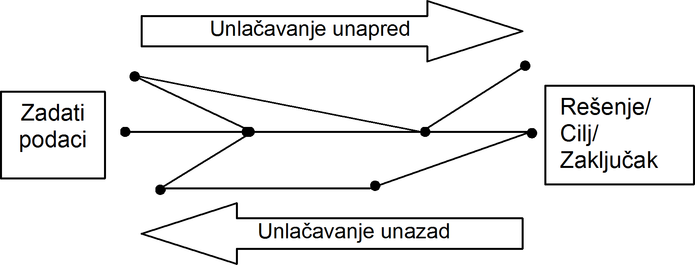
Proces zaključivanja
●
Niz sastavljen od višestrukih zaključaka koji povezuju zadati početni opis problema (činjenica, podataka) s rešenjem (ciljem, zaključkom) naziva se LANAC

Slide 26
Vrste zaključivanja
●
Dve osnovne vrste zaključivanja
1. Ulančavanje unapred
●
Polazi se od zadatih podataka i napreduje se prema zaključku
engl. forward chaining (forchaining)
●
2. Ulančavanje unazad
●
izbor mogućeg zaključka (hipoteza) i pokušaj dokazivanja ispravnosti hipoteze traženjem valjanih dokaza (engl. evidence)
engl. backward chaining (backchaining)
●

Slide 27
Vrste zaključivanja
●
Ulančavanje unapred
kada ima malo podataka i puno mogućih prihvatljivih rešenja/zaključaka/ciljeva
Ulančavanje unazad
–
●
kada je malo mogućih zaključaka/ciljeva i puno poznatih podataka
Zavisi od osobina problema i od načina zaključivanja eksperta
Moguće je implementirati i obostrano (bi-direkciono) zaključivanje
–
●
●

Slide 28
Vrste zaključivanja

Slide 29
Ulančavanje unapred
●
Mehanizam za zaključivanje (engl. inference engine) izvršava sledeće korake kod ulančavanja unapred:
Podudaranje (engl. matching) – upravljački ciklus počinje podudaranjem stanja u radnoj memoriji s LEVIM delom produkcionog pravila
Razrešavanje konflikata – ako je u toku podudaranja nađeno više pravila koja su omogućena – bira se pravilo najvišeg prioriteta
Izvršavanje (paljenje) pravila – izvršavanje desnog dela (akcija) produkcionog pravila rezultuje:
novom činjenicom koja je dodata u radnu memoriju ili
novim pravilom koje je dodato u bazu znanja i može biti razmatrano za izvršavanje u sledećim ciklusima
–
–

Slide 30
Primer ulančavanja unapred 1/3
●
Skup produkcionih pravila:
p ˄ q → cilj
r ˄ s → p
w ˄ r → q
t ˄ u → q
v → s
početak → v ˄ r ˄ q

Slide 31
Primer ulančavanja unapred 2/3
 | Radna memorija | Skup konfliktnih pravila | Pravilo koje pali
0 | početak | 6 | 6
1 | početak, v, r, q | 6, 5 | 5
2 | početak, v, r, q, s | 6, 5, 2 | 2
3 | početak v, r, q, s, p | 6, 5, 2, 1 | 1
4 | početak v, r, q, s, p, cilj | 6, 5, 2, 1 | STOP

Slide 32
Primer ulančavanja unapred 3/3
●
Prostor stanja za rešenje problema

Slide 33
Ulančavanje unazad
●
Bitno se razlikuje od ulančavanja unapred, iako oba ispituju i primenjuju pravila
Počinje se sa željenim ciljem (hipoteza) i ispituje se da li postojeće činjenice podržavaju izvođenje vrednosti za taj zaključak
Rad sistema kreće sa praznom bazom činjenica
Zadaje se lista ciljeva za koju sistem pokušava izvesti vrednosti
●
●
●

Slide 34
Ulančavanje unazad
●
Menanizam za zaključivanje (engl. inference engine) izvršava sledeće korake kod ulančavanja unazad:
Formira stek inicijalno sastavljen od najvažnijih ciljeva (hipoteza) koje treba dokazati
Na vrhu steka je hipoteza koju treba dokazati. Ako je stek prazan, onda je KRAJ.
Izdvajaju se sva pravila koja mogu zadovoljiti zadati cilj (tj. izdvajaju se sva pravila čija se DESNA strana podudara sa ciljem).

Slide 35
Ulančavanje unazad
Za svako od tih pravila uraditi redom:
Ako su sve premise pravila zadovoljene (svaki parametar premise ima vrednost sadržanu u radnoj memoriji)
onda izvrši pravilo, tj. DESNU stranu tog pravila i dodaj zaključke u radnu memoriju. Ne razmatraj više pravila za taj cilj - vrednost cilja upravo je izvedena paljenjem tog pravila
Ako je cilj bio vršni cilj onda ukloni cilj sa steka i vrati se na korak 2.
Ako je cilj bio međucilj onda ukloni cilj sa steka i vrati se privremeno suspendovanom cilju.

Slide 36
Ulančavanje unazad
4. Za svako od tih pravila uraditi redom (nastavak):
b) Ako se vrednost parametra pronađena u memoriji ne podudara sa vrednošću parametra premise
onda ne izvršavaj to pravilo

Slide 37
Ulančavanje unazad
4. Za svako od tih pravila uraditi redom (nastavak):
c) Ako premise pravila nisu zadovoljene zato što jedna od parametarskih vrednosti te premise nije u
radnoj memoriji,
onda potraži pravilo čija desna strana izvodi vrednost tog parametra
Ako barem jedno takvo pravilo postoji
onda odredi taj parametar kao podcilj, tj. postavi taj parametar na vrh steka i idi na korak 2.

Slide 38
Ulančavanje unazad
4. Za svako od tih pravila uraditi redom (nastavak):
d) Ako korak (c) ne može naći pravilo koje izvodi potrebnu vrednost tekućeg parametra
onda pitaj korisnika za tu vrednost parametra i dodaj vrednost u radnu memoriju. Idi na korak 4a i razmatraj sledeću premisu tekućeg pravila.

Slide 39
Ulančavanje unazad
5. Ako su sva pravila koja mogu zadovoljiti tekući cilj proverena i ako ni jedno nije uspelo izvesti vrednost cilja
onda cilj ostaje neodređen. Skinuti cilj sa steka i preći na korak 2.

Slide 40
Primer ulančavanja u nazad 1/3
●
Isti primer koji je posmatran za ulančavanje unapred
Skup produkcionih pravila:
p ˄ q → cilj
r ˄ s → p
w ˄ r → q
t ˄ u → q
v → s
početak → v ˄ r ˄ q
●

Slide 41
Primer ulančavanja u nazad 2/3
Cilj (stek) | Radna memorija | Skup konfliktnih pravila | Parametar koji se proverava
cilj |  | 1 | p - nije u RM
p, cilj |  | 2 | r - nije u RM
r, p, cilj | početak | 6 - PALI | ?početak?
p, cilj | početak, v, r, q | 2 | r je u RM, s nije
s, p, cilj | početak, v, r, q | 5 - PALI | v je u RM
p, cilj | početak, v, r, q, s | 2 - PALI | r, s - u RM
cilj | početak, v, r, q, s, p | 1 - PALI | p, q u RM
 | početak, v, r, q, s, p, cilj | STOP

Slide 42
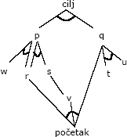
Primer ulančavanja u nazad 3/3
●
Prostor stanja za rešenje problema

Slide 43
Prednosti ES zasnovanih na pravilima
●
●
Prirodan način predstavljanja znanja preko pravila
Razdvajanje znanja i kontrole (ne samo kod ove vrste ES)
Modularnost znanja (pravilo kao osnovni element znanja)
Lakša proširivanja
novo pravilo se može dodati bilo gde u bazi znanja
Inteligencija sistema proporcionalna broju pravila
čak i samo jedno pravilo predstavlja vredno znanje
Korišćenje relevantnog znanja
tj. samo relevantnih pravila
●
●
●
●

Slide 44
Prednosti ES zasnovanih na pravilima
●
●
Izvođenje objašnjenja iz primenjenih pravila
Mogućnost uočavanja nekonzistentnih pravila (IF A THEN B, IF A THEN not B -
kontradikcija)
Korišćenje heurističkog znanja
Mogućnost korišćenja faktora izvesnosti u pravilima Mogućnost korišćenja promenljivih u pravilima
●
●
●

Slide 45
Nedostaci ES zasnovanih na pravilima
●
Zahtevaju striktno prepoznavanje paterna (osim kada se radi o neizvesnim pravilima)
primer neuspešnog uklapanja:
Pravilo: AKO Pećnica je vruća
ONDA Isključiti pećnicu Činjenica: Pećnica je vrela
Međuzavisnost pravila može da bude komplikovana
–
●
– primer: IF C THEN D, IF B THEN C, IF A THEN B
Mogu da budu spori
Neadekvatni su za neke vrste problema
●
●

